Slide 1
String trong Java
Hướng dẫn: Phạm Ngọc Huy

Slide 2
Mục tiêu
Hiểu được và sử dụng:
char
String
String Builder, String Buffer
So sánh String Builder, String Buffer, String
Phân biệt trường hợp sử dụng

Slide 3
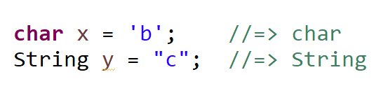
char trong Java
char là một kiểu dữ liệu nguyên thủy Java
Biểu diễn cho một kí tự (characters)
Note: Khai báo char bằng dấu nháy đơn

Slide 4
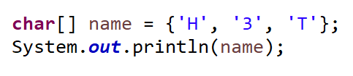

Mảng char[] Java
Một mảng char[] biểu thị một từ

Slide 5
String trong Java
String là object kiểu dữ liệu ReferenceType
String là biểu diễn cho một chuỗi char
(Immutable) – biến khởi tạo giá trị không thể thay đổi
Là class final => Không có subclass

Slide 6
Khởi tạo String
Cách khởi tạo
Từ một mảng char[]
String name = “T3H” (String literal)
String name = new String(“T3H”)
String x = name;
Biến x phải khởi tạo Instance mới (new String) – Vì Immutable
Biễn x lấy giá trị thông qua tham chiếu qua name

Slide 7
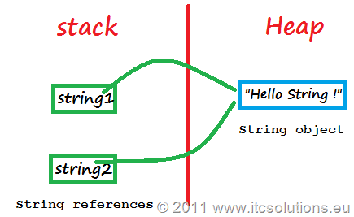
Khởi tạo String - String literal
String literal là khai báo trực tiếp giá trị không qua new
Gía trị biến string 1 và string 2 là giống nhau = “Hello String!”
Java tối ưu bộ nhớ bằng cách sử dụng vùng nhớ cho cả hai biến trên

